Slide 1
Durum Makinesi Diyagramları
Arş. Gör. Sarp ÇOBAN
sarp.coban@samsun.edu.tr

Slide 2
Durum Makinesi Diyagramları Nedir?
Durum Diyagramı veya Durum Şeması Diyagramı olarak da bilinen Durum Makinesi Diyagramı, Birleşik Modelleme Dilinde (UML) bir davranış diyagramıdır. Bir nesnenin veya sistemin içinde bulunabileceği çeşitli durumları ve bu durumlar arasındaki geçişleri tasvir eder. Durum Makinesi Diyagramları özellikle harici olaylara yanıt olarak bir sistemin dinamik davranışını modellemek için kullanışlıdır.

Slide 3
Durum
Bir nesnenin veya sistemin bir eylemi gerçekleştirdiği, bir olayı beklediği veya başka bir koşulun yerine getirilmesini beklediği bir koşulu veya durumu temsil eder. Bir durum, bir nesne veya sistemin zamanın belirli bir noktasında içinde bulunduğu belirli bir modu veya fazı tanımlar.
İlk Durum: Bu, durum makinesinin başlangıç noktasıdır ve nesnenin veya sistemin başlangıç durumunu veya başlangıç modunu belirtir.
Son Durum: Bu, durum makinesinin bitiş noktasıdır ve hiçbir geçişin mümkün olmadığı bir durumu temsil eder, nesnenin veya sistemin davranışının tamamlandığını veya sonlandırıldığını gösterir.

Slide 4
Geçiş
Bir olay veya koşula yanıt olarak durum değişikliğini temsil eder. Durum makinesi içinde bir durumdan başka bir duruma hareketi veya geçişi tanımlar.
Olay: Bir olay harici bir uyarıcı, bir sinyal, bir mesaj veya nesnenin ya da sistemin bir durumdan diğerine geçmesine neden olan herhangi bir olay olabilir.
Koruma Koşulu: Koruma koşulu, geçişin yapılması için doğru olarak değerlendirilmesi gereken bir Boolean ifadesini belirtir.
Eylem: Eylem, geçiş gerçekleştiğinde yürütülen ve sistem veya nesnenin durumunda değişikliklere neden olabilecek işlemi veya faaliyeti tanımlar.

Slide 5
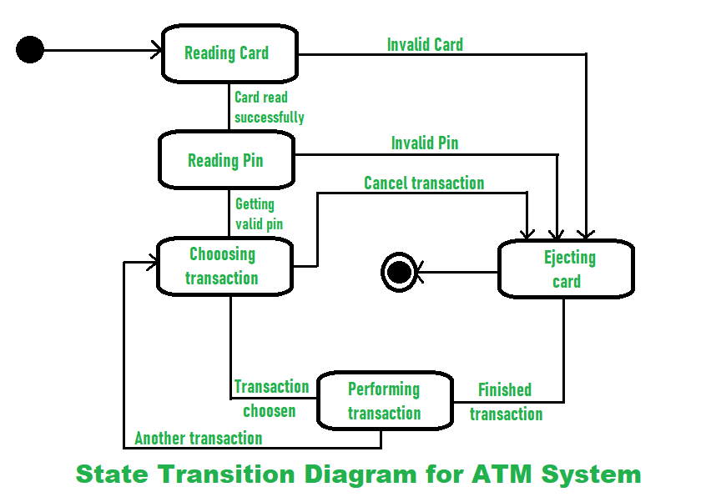
Örnek

